Slide 1
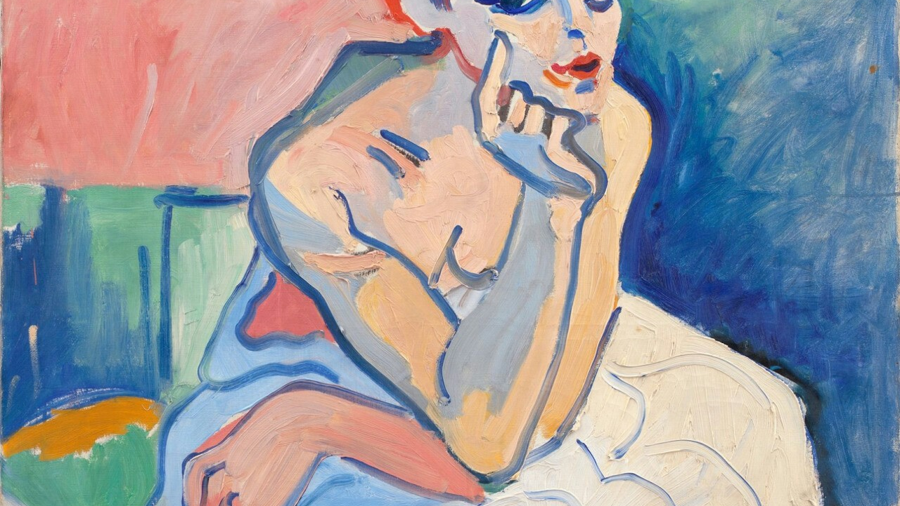
Μοντερνισμός

Slide 2
ΧΡΟΝΟΛΟΓΙΚΑ ΟΡΙΑ
Με τον όρο «Μοντερνισμό», ορίζουμε συμβατικά την πολιτιστική περίοδο, του δυτικού κόσμου, που ξεκινά από τα τέλη του 19^{ου} αιώνα και τελειώνει μετά τα μέσα του 20ού αιώνα. Η περίοδος αυτή επιχειρεί να αποδώσει το πνεύμα της μοντέρνας βιομηχανικής κοινωνίας και αποτελεί την κατ’ εξοχήν έκφραση της νεωτερικότητας στο επίπεδο του πολιτισμού.
Η Βιομηχανική Επανάσταση στις αρχές του 19^{ου} αιώνα είχε σημάνει την αρχή ενός εκσυγχρονισμού όσον αφορά την παραγωγή και τη μετακίνηση αγροτικών πληθυσμών στις πόλεις. Στο άνοιγμα του νέου αιώνα η αλλαγή στις οικονομικές σχέσεις συνδέεται άρρηκτα με το καπιταλιστικό σύστημα, το οποίο εξαπλώνεται σταδιακά κυριαρχεί στον δυτικό κόσμο. Σύμφωνα με τους σοσιαλιστές η κυριαρχία του δημιουργεί μηχανισμούς με τους οποίους η «μπουρζουαζία» –δηλαδή η αστική τάξη– αποκτά και ασκεί την εξουσία της. Η εξαθλίωση του «προλεταριάτου» -δηλαδή της εργατικής τάξης- και οι υπέρμετρες κοινωνικές αντιθέσεις δημιουργούν, σημαντικές κοινωνικές αναταράξεις, με αποκορύφωμα την Οκτωβριανή Σοσιαλιστική Επανάσταση του 1917 στη Ρωσία, που την ακολουθεί η εγκαθίδρυση του σταλινικού καθεστώτος στην πρώην Σοβιετική Ένωση.
Είναι η σημαντικότερη μεταστροφή που έγινε, μετά το ρομαντισμό, στο ύφος και την ευαισθησία. Εμφανίζεται ως άρνηση και ‘απόρριψη’ του παλιού (στην Αγγλία για παράδειγμα οι εκπρόσωποί του στρέφονται εναντίον της βικτωριανής εποχής)και ως εκφορά του νέου.

Slide 3
Πρωτοπορίες
Στις αρχές του 20ου αιώνα ήρθαν στο φως τολμηρά πρωτοποριακά κινήματα που στόχευαν στη βαθιά ρήξη με την παράδοση, στην έκφραση επαναστατικών ιδεών και νέων οραμάτων για το μέλλον της ανθρωπότητας. Ο συγχρονισμός της τέχνης με τα δεδομένα της τεχνολογίας και της ραγδαίας αστικοποίησης, ήταν κεντρική τομή στην αισθητική εμπειρία του 19ου αιώνα.
Η ποίηση συνδέεται με τις παραστατικές τέχνες . Δημιουργείται η οπτική ποίηση.
Στην πεζογραφία αναπτύσσονται νέες τεχνικές: το κολλάζ, το μοντάζ, η συνειρμική γραφή, η ροή της συνείδησης, η κατάργηση της γραμμικής αφήγησης, η αποσπασματικότητα του λόγου.
Τα κινήματα αυτά ήταν βραχύβια. Ο όρος μοντερνισμός που είναι πλατύτερος αγκαλιάζει και ηπιότερες μορφές άρνησης της αισθητικής παράδοσης.
Θεωρείται ότι αποτελεί μια ριζοσπαστικοποίηση του Ρομαντισμού. Αλλά αν ο Ρομαντισμός αναζητά την αληθινή εμπειρία, ο Μοντερνισμός θεωρεί ότι μια αλήθεια δεν υπάρχει

Slide 4
Εκφράσεις
Ο μοντερνισμός εκφράζεται σε όλες τις εκφάνσεις της τέχνης-- τη λογοτεχνία, ζωγραφική, τον κινηματογράφο και το θέατρο--, αλλά και σε πεδία όπως η φιλοσοφία και η επιστήμη.
Έτσι νέες φιλοσοφικές θεωρίες αναζητούν καινούριους δρόμους για τη θέαση του κόσμου. Κλονίζονται οι πεποιθήσεις για τη γλώσσα, την κοινωνία και το υποκείμενο Ο Γερμανός φιλόσοφος Nietzsche αμφισβητεί τον χριστιανισμό, ενώ στην ψυχολογία δίνεται πλέον βαρύτητα στο ασυνείδητο με κύριους εκπροσώπους τους Freud και Jung.

Slide 5
Πεδίο τεχνών
1) Δίνεται έμφαση στην αυτοτέλεια της τέχνης και συγκροτείται δημόσια η πεποίθηση πως το έργο της τέχνης δεν οφείλει να «ηθικολογεί», να «διδάσκει».
2) Απορρίπτονται συγχρόνως οι κανόνες της αστικής κοινωνίας και επιτυγχάνεται η πλήρης καταξίωση του καλλιτέχνη.
3) Οι κοινωνικές ανισότητες προτρέπουν τους καλλιτέχνες να εκφράσουν την αντίθεσή τους προς την αστική τάξη και να θέσουν το ερώτημα του κοινωνικού χρέους του καλλιτέχνη.
4) Ο Μοντερνισμός ήρθε σε πλήρη ρήξη με τα ρεαλιστικά πρότυπα που κυριαρχούσαν έως τότε. Αμφισβήτησε την ύπαρξη μιας αντικειμενικής πραγματικότητας.
5) Μετατόπισε το ενδιαφέρον στον ίδιο τον καλλιτέχνη & στην υποκειμενική σύλληψη της πραγματικότητας.
6) Οι μοντερνιστές λογοτέχνες προέταξαν τη συναίσθηση της στιγμής και καλλιέργησαν ενσυνείδητα την επιτακτικότητα του παρόντος.

Slide 6
Ο Μοντερνισμός κορυφώνεται τη δεκαετία του 1920.
Μόνο το 1922, εμφανίστηκαν η 'Ερημη χώρα του 'Ελιοτ, ο Οδυσσέας του Ιρλανδού James Joyce, οι Ελεγείες του Ντουίνο του Ρίλκε και το Jacob’s Room της Virginia Woolf. Το '25 και το '27 τα μυθιστορήματα Η κ. Ντάλλαγουαίη και Στο φάρο της Γουλφ. Λογοτεχνήματα που σημάδεψαν οριστικά τον αιώνα, φέρνοντας ένα νέο 'ήθος', έναν εντελώς άλλο χαρακτήρα, στην πραγματικότητα της γλώσσας και της ζωής.

Slide 7
Αλλαγές στο μυθιστόρημα
κατάργηση της ευθύγραμμης αφήγησης,
της αιτιακής αλληλουχίας,
της παραδοσιακής ψυχολογίας,
ρευστός και υποκειμενικός χειρισμός του χρόνου, παρελθόν και παρόν διαπλέκονται
οι κορυφώσεις της πλοκής αγνοούνται και αντικαθίστανται από ψυχικές υπερεντάσεις και εγρηγόρσεις, που τέμνουν και αποδομούν τον ιστορικό χρόνο,
ελλειπτικότητα λόγου και αποσπασματικότητα πλοκής
Η ζωή γίνεται εμπειρία της ζωής, το γεγονός γίνεται βίωση, η 'αναξιοπιστία' του εξωτερικού συμβάντος έγκειται στην αμφισβήτηση της καθαυτής οντότητάς του και της όποιας σημασίας του ανεξάρτητα από τους αντίκτυπους που έχει στη συνείδηση του υποκειμένου. Οι 'ένδον εξελίξεις' αποτελούν αυθυπόστατη και σημαίνουσα πραγματικότητα. Η 'ιστοριογραφία' γίνεται 'βιογραφία’,
τεχνική της ροής της συνείδησης. Επιδιώκουν να δώσουν στον αναγνώστη την εντύπωση της συνεχούς ροής των σκέψεων, αισθημάτων και διαθέσεων όπως έρχονται αναμειγμένα στη συνείδηση χωρίς λογική ακολουθία.
Ευρύτερα στοχεύουν στην αποτύπωση του ρευστού και αποσπασματικού μοντέρνου κόσμου των πόλεων

Slide 8
ΑΚΟΥΣΙΑ ΜΝΗΜΗ
Ο Μαρσέλ Προυστ εισάγει στο πολύτομο μυθιστόρημά του Η αναζήτηση του χαμένου χρόνου την έννοια του χρόνου ως βιωματικού γεγονότος. Βασικό ρόλο στη λειτουργία του υποκειμενικού χρόνου παίζει η ακούσια, η συγκινησιακή μνήμη. Έτσι με αφορμή ένα τυχαίο περιστατικό –τη γεύση μιας γουλιάς τσαγιού με ψίχουλα από μαντλέν- αναδύεται ένας παρωχημένος κόσμος εμπειριών που συνδέονται με την προσωπική ιστορία της ενηλικίωσης και της ωρίμασης του αφηγητή (συγγραφέα) αλλά και με τη ζωή μιας τάξης και μιας εποχής αλλά και την ιστορία μίας συνείδησης.
Οι απρόβλεπτες διαδρομές των αναμνήσεων που ανοίγει η ακούσια μνήμη του αφηγητή μπροστά του, καθορίζουν την αρχιτεκτονική του μυθιστορήματος. Η σύνθεση του μυθιστορήματος δεν βασίζεται στην πλοκή αλλά μάλλον στη διαπλοκή ορισμένων θεμάτων τα οποία, όπως τα μοτίβα ενός μουσικού κομματιού, επανέρχονται με παραλλαγές στη συνείδηση του αφηγητή.

Slide 9
Τα ίδια θέματα του χρόνου, της μνήμης και της συνείδησης διερευνούν:
Ο Ιταλός Italo Svevo στο La coscienza di Zeno / Η συνείδηση του Ζήνωνα. Ο ομώνυμος ήρωας του μυθιστορήματος του Σβέβο αποκαλύπτει καθώς εξομολογείται στον ψυχαναλυτή του, την απατηλή λειτουργία μιας μνήμης που τακτοποιεί τις αλήθειες και τις ψευδαισθήσεις του παρελθόντος με βάση τις ανάγκες του παρόντος. Η διαπλοκή διαφορετικών οπτικών γωνιών παράγει μια ειρωνική αμφισημία που σχετικοποιεί κάθε γνώση.
Ο Γερμανός Thomas Mann στο Μαγικό βουνό. Ο ήρωας του Μαν επισκέπτεται το σαγηνευτικό κόσμο ενός σανατορίου. Οι σκόρπιες αναμνήσεις αριστοκρατών και μεγαλοαστών ασθενών, καθώς και οι στοχασμοί του αφηγητή πάνω στη ζωή, την αρρώστια και το θάνατο ανασυνθέτουν την ατμόσφαιρα μιας εποχής πνευματικής παράλυσης, όπου βαραίνει η αίσθηση ενός μεταφυσικού κενού.
Ο Ιρλανδός James Joyce στο μυθιστόρημά του Οδυσσέας περιγράφει σε όλη την πληθώρα των λεπτομερειών της τη ζωή μιας ημέρας στο Δουβλίνο. Μέσω της χρήσης του εσωτερικού μονολόγου, ο Τζόυς μεταδίδει τις αποσπασματικές εντυπώσεις, τις ανολοκλήρωτες συζητήσεις, τους προσωρινούς δισταγμούς, τις ανησυχίες και τις μύχιες ορμές τριών προσώπων που περιπλανώνται στην πόλη. Χρησιμοποιεί συστηματικά τον εσωτερικό μονόλογο. Η τεχνική του επιτείνει την εντύπωση της ασυνέχειας της εμπειρίας στη μεγάλη μοντέρνα πόλη.

Slide 10
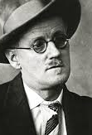

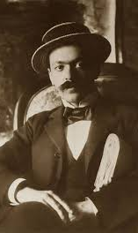


Slide 11
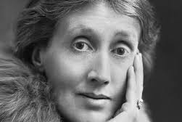
Βιρτζίνια Γουλφ

Slide 12
Βιρτζίνια Γουλφ
H Βιρτζίνια Γουλφ βρίσκεται μέσα στη μεγάλη παράδοση της δυτικής λογοτεχνίας και συναριθμείται με τον Προυστ και τον Τζόυς στην τριάδα των μεγάλων καινοτόμων πεζογράφων που άνοιξαν νέους δρόμους στο ευρωπαϊκό μυθιστόρημα τις τρεις πρώτες δεκαετίες του αιώνα.
«'Οσο πρωτότυπες και εύστοχες κι αν είναι οι απόψεις της για την ισότητα των φύλων και την παροχή (άν)ισων ευκαιριών, για τις γυναίκες και την υπόθεσή τους, για τη γυναίκα-συγγραφέα (απόψεις που αναπτύχθηκαν σε δύο βιβλία της, στο έξοχο 'Ενα δωμάτιο δικό σου, 1929, και στο πικρόχολο και ατυχές Τρεις γκινέες, 1938), όσο ενδιαφέρουσες κι αν είναι οι βιογραφικές αναφορές, η έμφαση πρέπει να δοθεί στην τέχνη της (όπως διαμορφώνεται στο καθαρά δημιουργικό της έργο, έργο πρώτου μεγέθους, που συνιστούν δύο, τουλάχιστον, μεγάλα λογοτεχνήματα, τα μυθιστορήματα Η κ. Ντάλλαγουαίη, 1925, και Στο φάρο, 1927) και στον προβληματισμό της για τη λογοτεχνία (όπως διαγράφεται στα πολύ αξιόλογα κριτικά της δοκίμια)» σημειώνει ο κριτικός και μεταφραστής Άρης Μπερλής.
«Η Woolf εγκαταλείπει τον παραδοσιακό ρεαλισμό που είναι ανίκανος να συλλάβει την αλήθεια της ζωής, την πλοκή και τη συνεχή αφήγηση και προσπαθεί να αποδώσει τη «ροή της συνείδησης» χωρίς να την υποτάξει σε μια λογική τάξη που θα την παραμόρφωνε. Είναι εξοικειωμένη με το παράδειγμα του Προυστ και του Τζόυς, θεωρεί πως η ταυτότητα του σύγχρονου υποκειμένου είναι ακαθόριστη, αφού το ασυνείδητο εισδύει στο συνειδητό και διαπλέκεται συνεχώς μαζί του.»
Το μυθιστόρημα για τη Γουλφ είναι αναπαραγωγή της πολλαπλότητας της εμπειρίας. Η ζωή είναι πρωτεϊκή και ρευστή, πολυσύνθετη και αλλότροπη. Δουλειά του μυθιστοριογράφου είναι να αναπαραγάγει τις μυριάδες παραλλαγές και φωτοσκιάσεις, τις αναρίθμητες αποχρώσεις της εμπειρίας, στη μόνη έγκυρη πραγματικότητά τους: στη συνειδησιακή ροή τους.
Στα μυθιστορήματά της Η κυρία Νταλλογουαίυ /Mrs Dalloway, 1925, Στο φάρο, Τα κύματα/ The Waves, 1931, προσπαθεί να αποδώσει τη «ροή της συνείδησης» με μια λυρική γραφή που ακολουθεί τις σκέψεις, τις επιθυμίες, τις λεπτές ψυχολογικές διακυμάνσεις των χαρακτήρων.
Ο παραδοσιακός αφηγητής έχει εξαφανιστεί. 'Ολα σχεδόν περνάνε (και παρουσιάζονται) μες απ' τη συνείδηση των χαρακτήρων των κειμένων. Δεν υπάρχει 'άποψη' έξω απ' το μυθιστόρημα, απ' την οποία να 'βλέπονται' τα πρόσωπα και τα γεγονότα. Οι συγγραφείς όπως ο Μπαλζάκ και ο Ζολά ήξεραν τα πάντα για τους ήρωές τους. Η Γουλφ γνωρίζει όσα, περίπου, γνωρίζει ο αναγνώστης.

